Slide 1

Teplota

Slide 2
Teplota

Slide 3
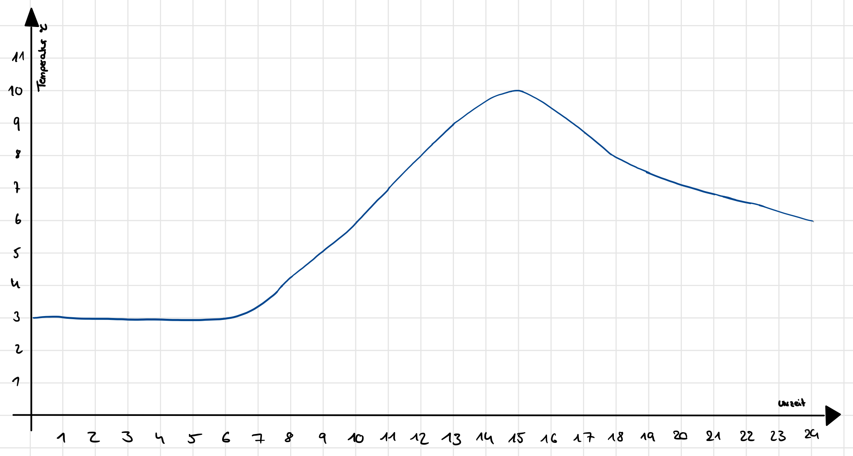
Teplota v Štuttgarte
teplota (°C)
čas
Zdroj údajov o teplote: https://www.wetter2.com/europe/germany/baden-wurttemberg/stuttgart?page=past-weather#day=2&month=2 (25.03.2022)

Slide 4
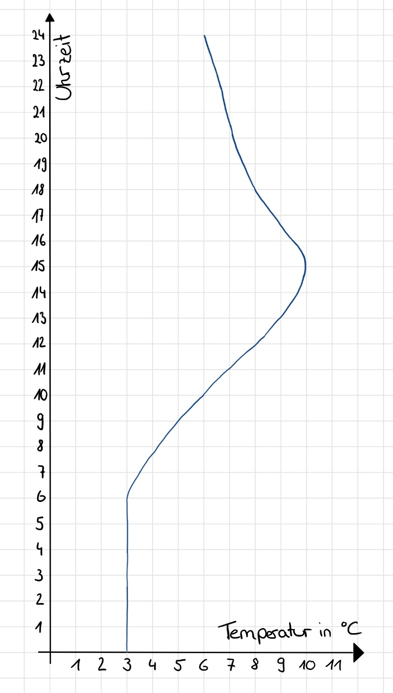
čas
teplota (°C)

Slide 5
čas
teplota (°C)
čas
teplota (°C)

Slide 6
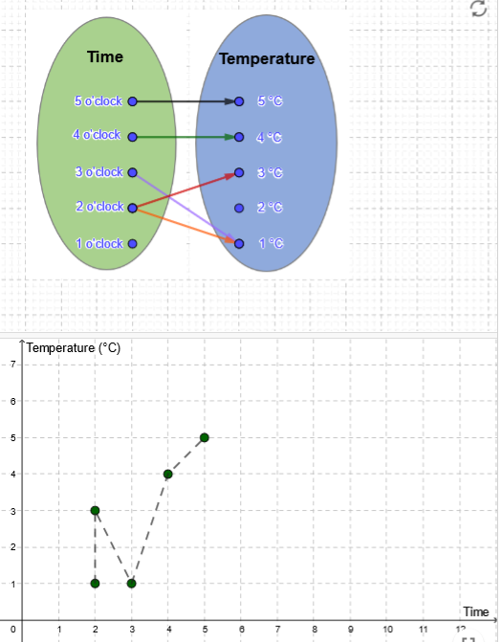
GeoGebra "Teplota"
Dokončte výskumnú úlohu v programe GeoGebra.
smer šípok

Slide 7
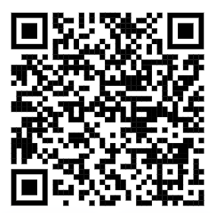
Aktivita:
Naskenujte QR kód. Tým sa dostanete do appletu GeoGebra "Teplota".
Vyriešte úlohy v danom poradí a zaznamenajte svoje zistenia do pracovného listu.
https://www.geogebra.org/m/zc7dfrxh

Slide 8
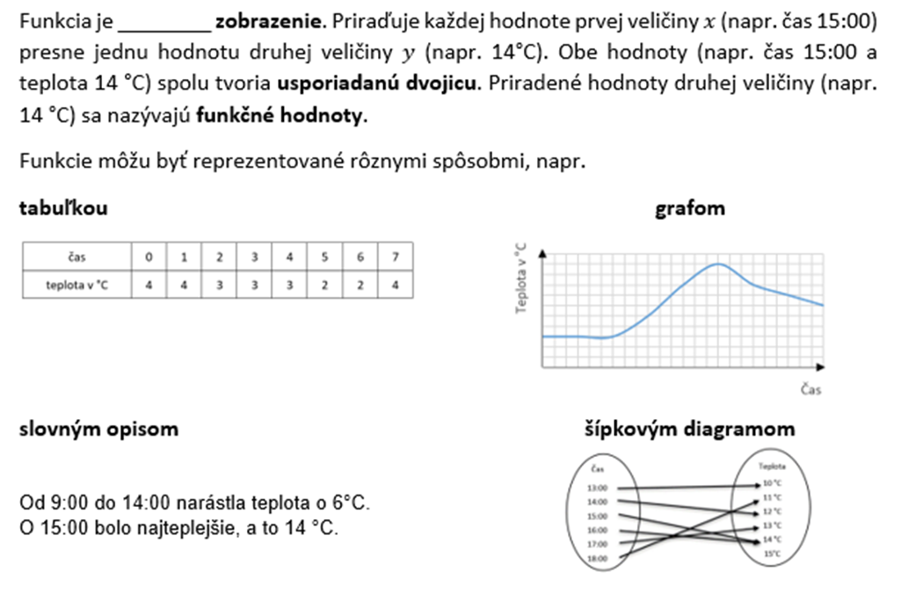
Funkcia ako ...

Slide 9
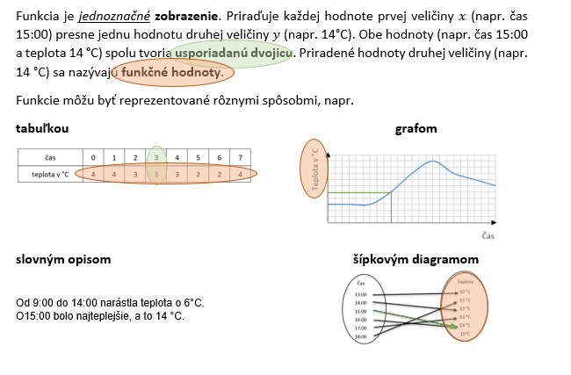
Funkcia ako jednoznačné zobrazenie

Slide 10
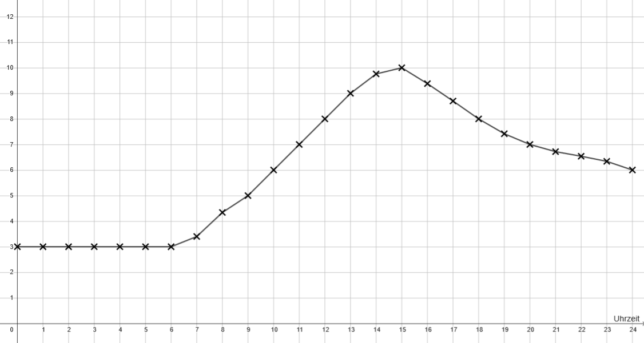
Ktorý graf sa hodí lepšie?
Teplota (°C)
Teplota (°C)
čas
čas
A B
Notes:
Popis grafu
Zjednodušený graf
Diskusia o linearite v grafe B
Záver: Graf A sedí lepšie, teploty sa nemenia lineárne

Slide 11
Ktorý graf je funkciou?
čas
teplota (°C)
čas
teplota (°C)

Slide 12
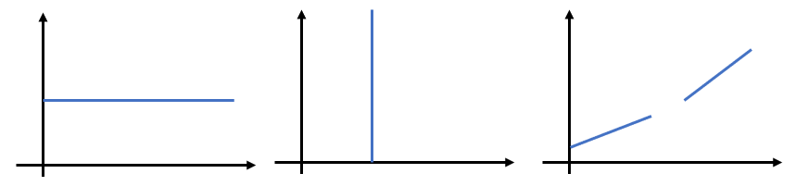
Je toto priradenie jednoznačné? Vysvetlite.
1 2 3

Slide 13
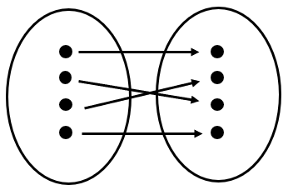
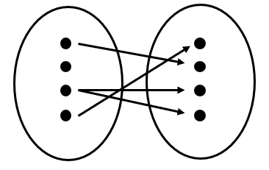
Je toto priradenie jednoznačné? Vysvetlite.
1 2

Slide 14
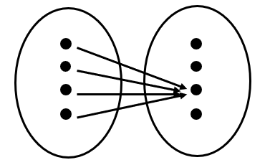
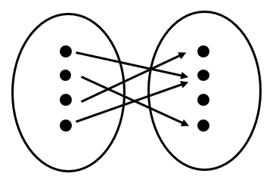
Je toto priradenie jednoznačné? Vysvetlite.
1 2

Slide 15

Je toto priradenie jednoznačné? Vysvetlite.
Situácia 1: Počet uhoriek a ich cena.
Situácia 2: Čas horenia sviečky a výška sviečky.
Situácia 3: Vzdialenosť do školy a čas potrebný na cestu.
Situácia 4: Anglické slovo a jeho preklad do iného jazyka.

